Slide 1
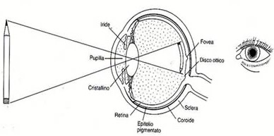
SISTEMA VISIVO

Slide 2
        K.L. Moore, A.F. Dalley, A.M.R. Agur Anatomia umana a orientamento clinico Copyright 2015 C.E.A. Casa Editrice Ambrosiana

Slide 3
        K.L. Moore, A.F. Dalley, A.M.R. Agur Anatomia umana a orientamento clinico Copyright 2015 C.E.A. Casa Editrice Ambrosiana

Slide 4
SISTEMA VISIVO
E’ costituito da un insieme di strutture contenute nell’ ambito della CAVITA’ ORBITARIA dello Splancnocranio.
Vi si possono riconoscere :
BULBO OCULARE
CORPO ADIPOSO ORBITARIO
MUSCOLI ESTRINSECI (Striati Scheletrici)
NERVI OCULOMOTORI
NERVO OFTALMICO del Trigemino
VASI del Sistema Circolatorio

Slide 5
        K.L. Moore, A.F. Dalley, A.M.R. Agur Anatomia umana a orientamento clinico Copyright 2015 C.E.A. Casa Editrice Ambrosiana

Slide 6
        K.L. Moore, A.F. Dalley, A.M.R. Agur Anatomia umana a orientamento clinico Copyright 2015 C.E.A. Casa Editrice Ambrosiana

Slide 7
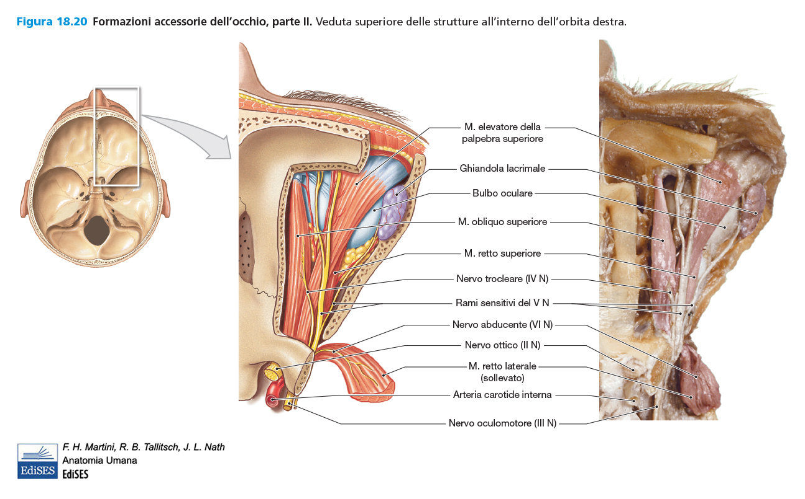

Slide 8
BULBO OCULARE
Costituito da 3 MEMBRANE concentriche:
SCLERA, che anteriormente si continua con la CORNEA
CORIOIDEA o MEMBRANA VASCOLARE, che continua anteriormente con l’ IRIDE, che presenta l’ apertura della PUPILLA
RETINA o MEMBRANA NERVOSA
Altre formazioni sono :
l’ UMORE ACQUEO nelle CAMERE ANTERIORE e POSTERIORE
CRISTALLINO
CORPO VITREO

Slide 9
        K.L. Moore, A.F. Dalley, A.M.R. Agur Anatomia umana a orientamento clinico Copyright 2015 C.E.A. Casa Editrice Ambrosiana

Slide 10
        K.L. Moore, A.F. Dalley, A.M.R. Agur Anatomia umana a orientamento clinico Copyright 2015 C.E.A. Casa Editrice Ambrosiana

Slide 11
        K.L. Moore, A.F. Dalley, A.M.R. Agur Anatomia umana a orientamento clinico Copyright 2015 C.E.A. Casa Editrice Ambrosiana

Slide 12
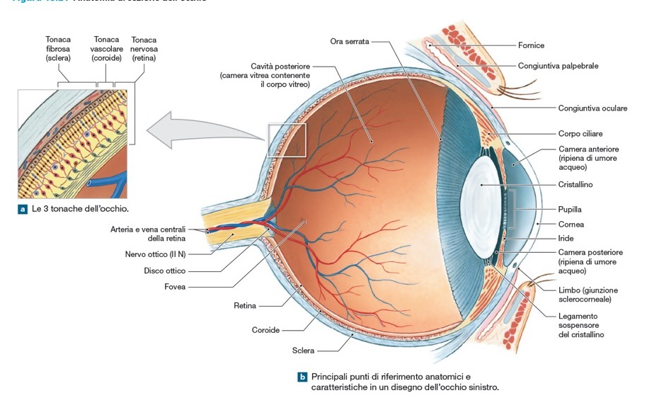

Slide 13
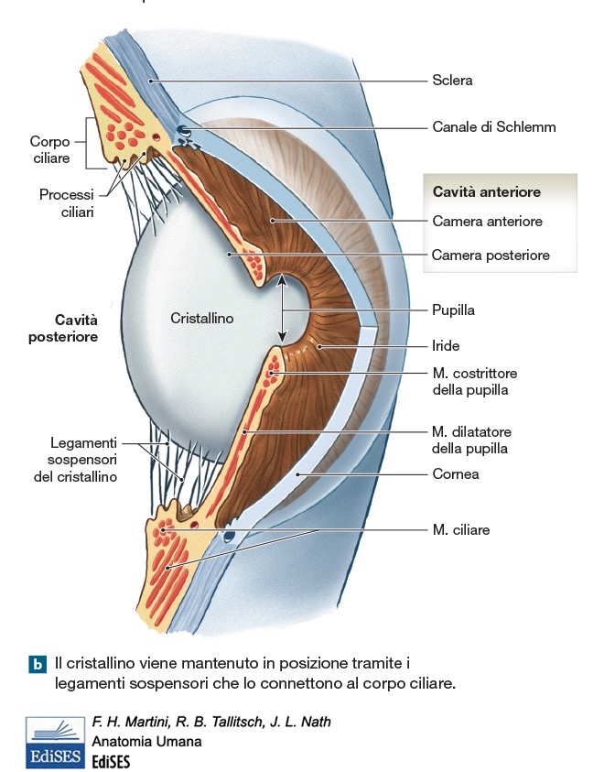

Slide 14
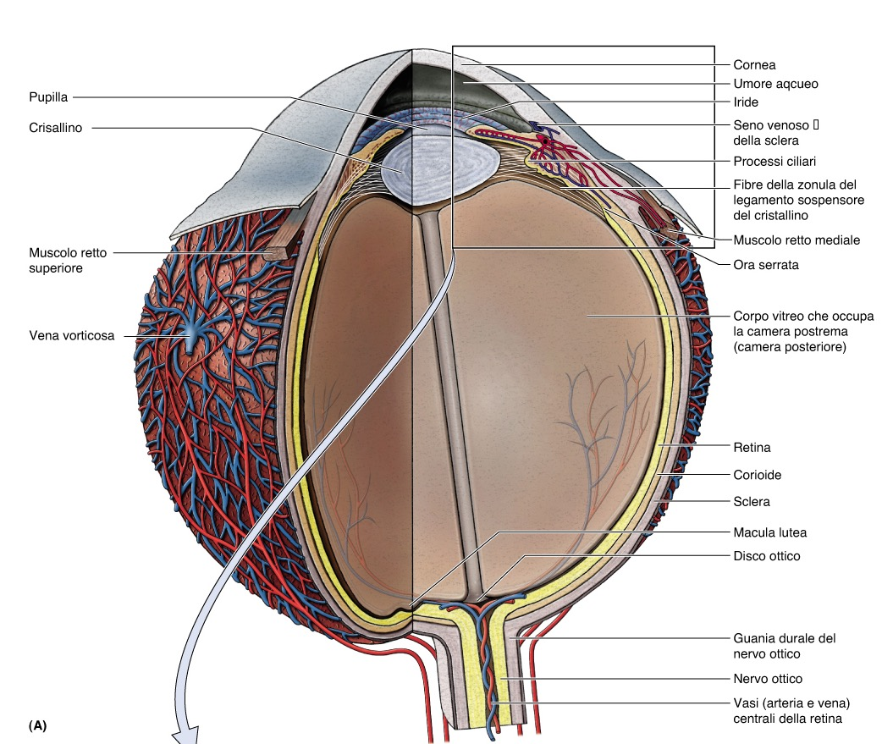

Slide 15
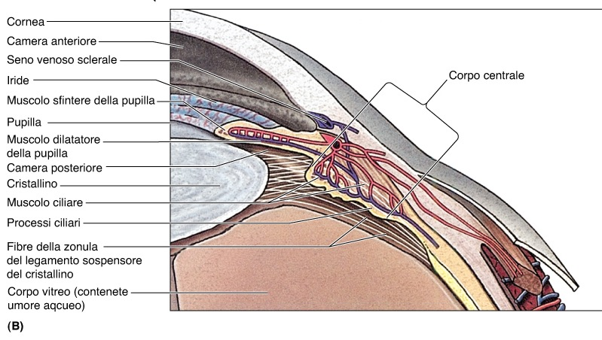

Slide 16
        K.L. Moore, A.F. Dalley, A.M.R. Agur Anatomia umana a orientamento clinico Copyright 2015 C.E.A. Casa Editrice Ambrosiana

Slide 17
APPARATO DIOTTRICO DELL’OCCHIO
Elementi del bulbo oculare che trasmettono
e rifrangono la luce
Cornea
Umore acqueo (nelle camere anteriore e posteriore)
Cristallino
Corpo vitreo

Slide 18
        K.L. Moore, A.F. Dalley, A.M.R. Agur Anatomia umana a orientamento clinico Copyright 2015 C.E.A. Casa Editrice Ambrosiana

Slide 19
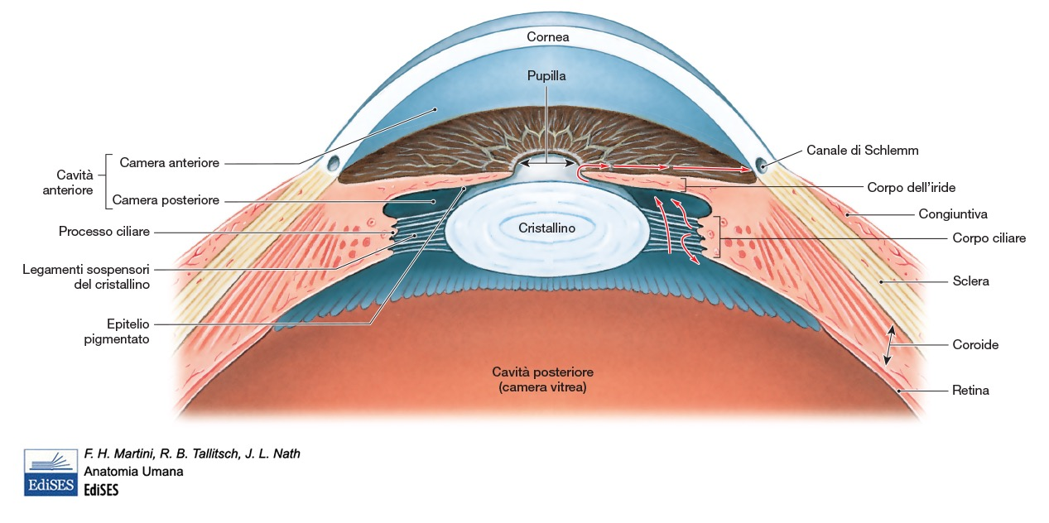

Slide 20
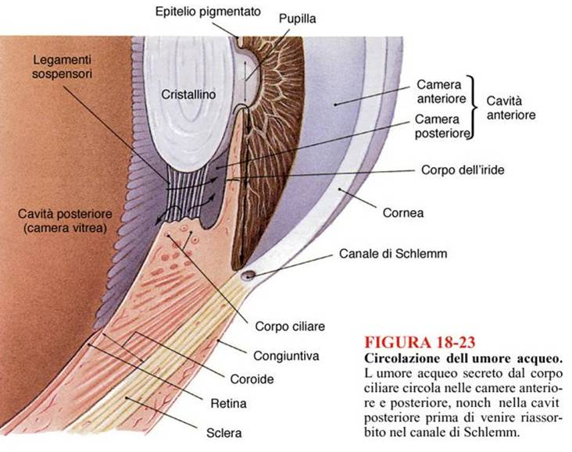

Slide 21
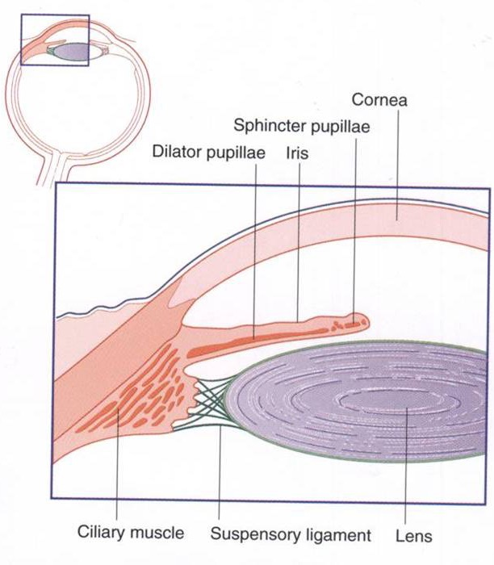

Slide 22
        K.L. Moore, A.F. Dalley, A.M.R. Agur Anatomia umana a orientamento clinico Copyright 2015 C.E.A. Casa Editrice Ambrosiana

Slide 23
        K.L. Moore, A.F. Dalley, A.M.R. Agur Anatomia umana a orientamento clinico Copyright 2015 C.E.A. Casa Editrice Ambrosiana

Slide 24
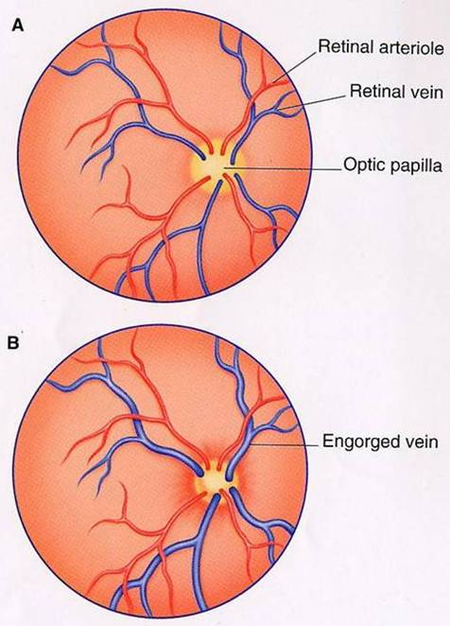
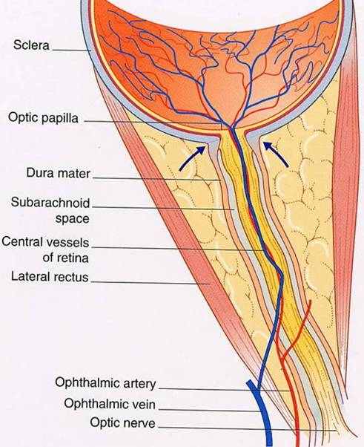

Slide 25
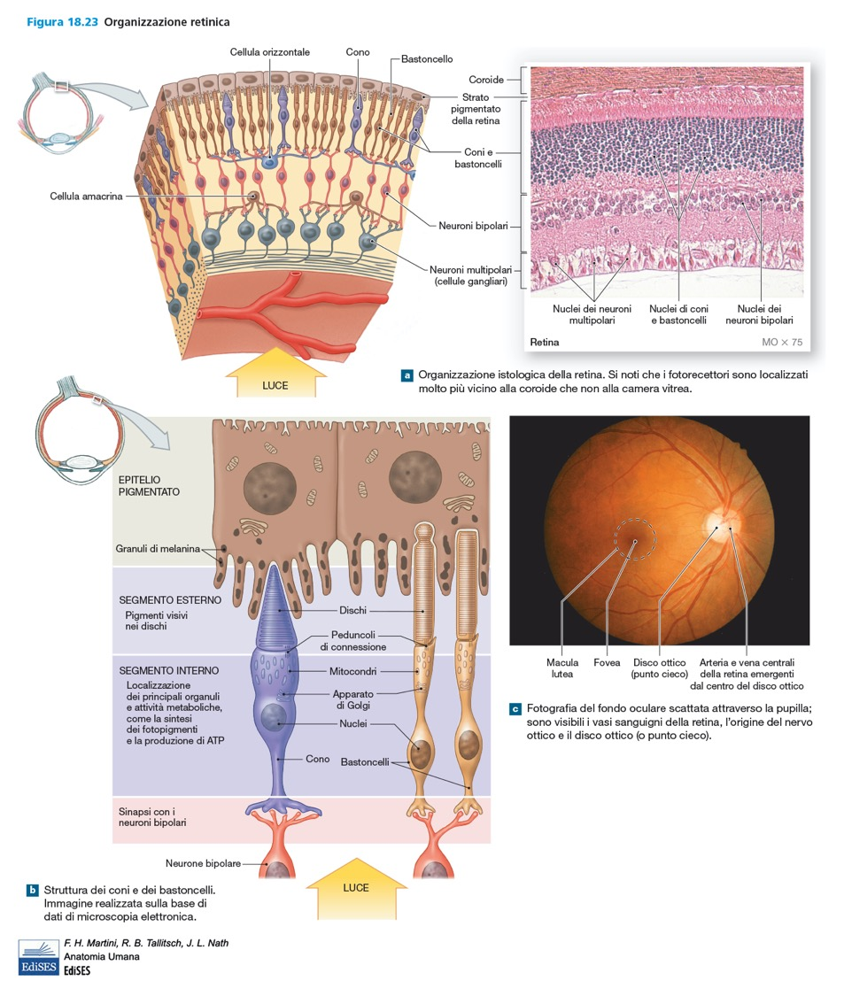

Slide 26
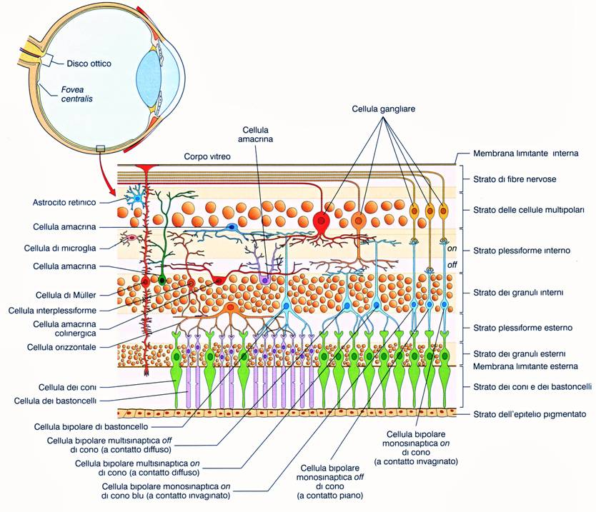
STRUTTURA della RETINA

Slide 27
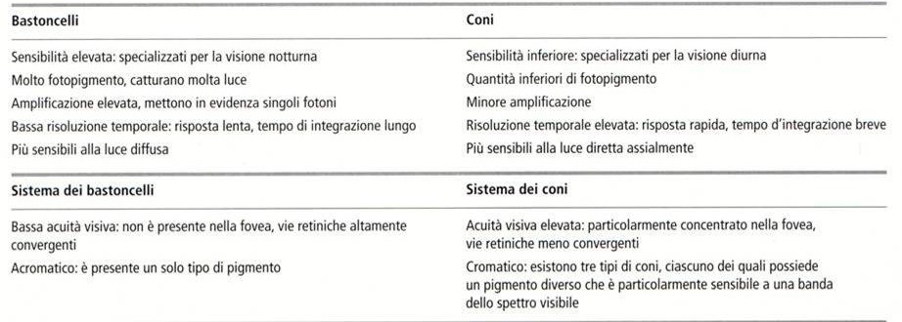
FOTORECETTORI RETINICI
TABELLA COMPARATIVA
FOTORECETTORI RETINICI

Slide 28
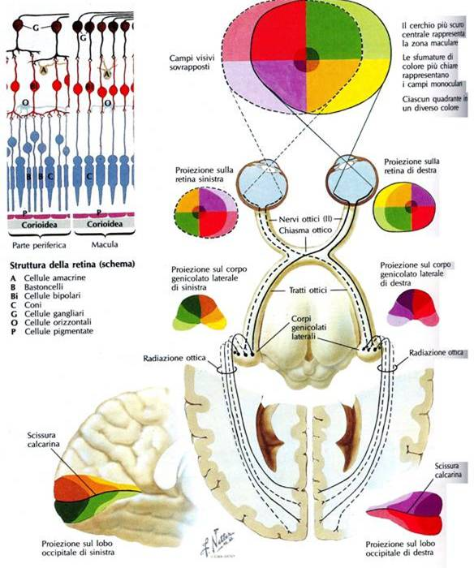

Slide 29
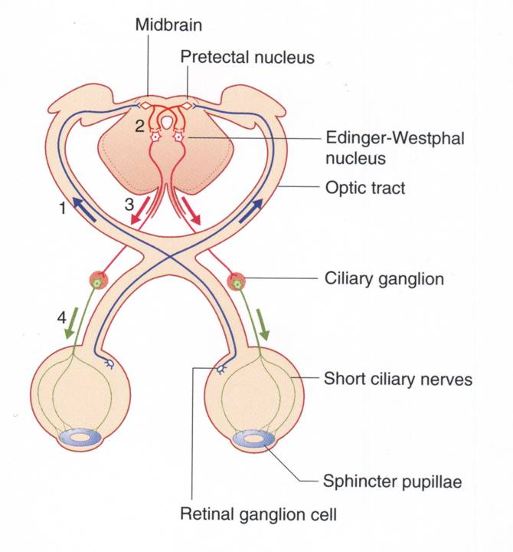

Slide 30
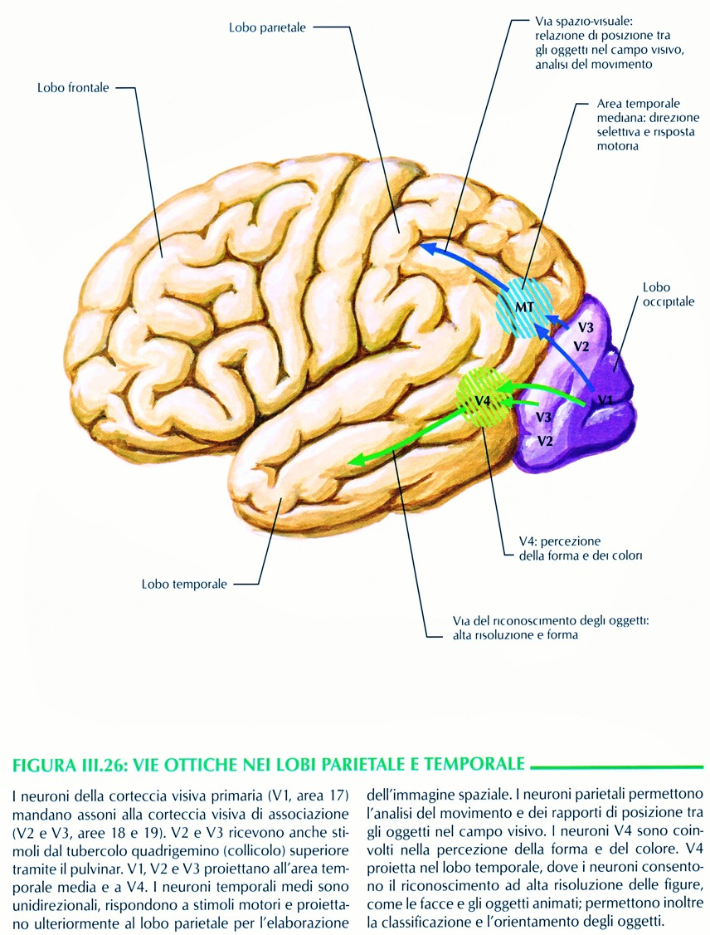
Gli assoni dei neuroni proiettivi dei 6 strati del corpo genicolato laterale raggiungono la corteccia visiva primaria (V1, area 17 di Brodmann). Le aree comprese tra V2 e V4 sono aree visive di ordine superiore.
La corteccia visiva primaria
ha organizzazione retinotopica.

